Slide 1
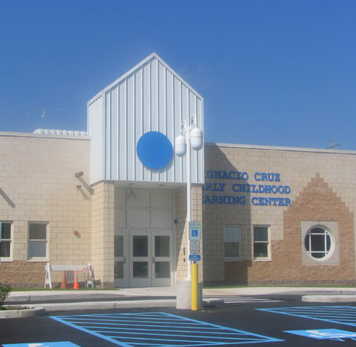
IGNACIO CRUZ EARLY CHILDHOOD CENTER

Slide 2

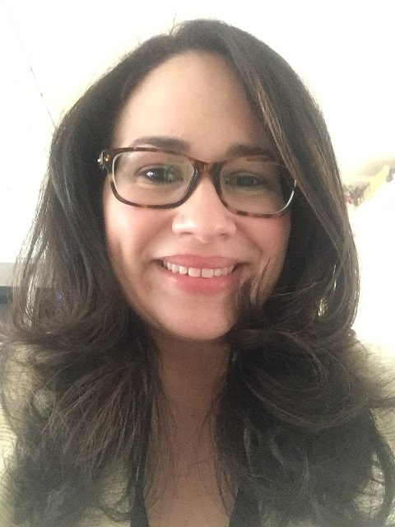
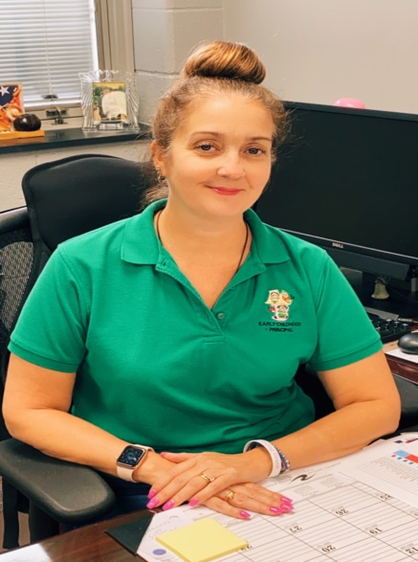
WELCOME PARENTS
BIENVENIDOS PADRES
Mrs. Susan Roque, Principal
Mrs. Lillianné Cruz-Argemil, Vice Principal
We would like to welcome or all our new and returning families to the Ignacio Cruz Early Childhood Center. Although this will not be a typical school year we can assure that our staff is a group of very dedicated and talented educators who will provide your children with the best possible preschool experience.
Queremos darles la bienvenida a todas las familias nuevas y las que están regresando al Centro Preescolar Ignacio Cruz. Aunque este año escolar no será un año típico, podemos asegurarles que nuestros empleados son un grupo de profesionales dedicados y con mucho talento que proveerá su hijo/a con la mejor experiencia preescolar posible.

Slide 3



Important Forms/Formas Importantes
Forms will be given during iPad distribution and can be dropped off at provided boxes at school
Las formas importantes se darán al distribuir los iPads (tabletas) y se podrán traer y dejar en una caja que se proveerá en la escuela.
-Lunch Forms/Aplicación del Almuerzo (alimentos)
-Emergency Card/Tarjeta de Emergencia
-Parent Handbook Cover Sheet/Hoja del portal del Manual de Padres
This Photo by Unknown Author is licensed under CC BY-SA-NC
This Photo by Unknown Author is licensed under CC BY-SA-NC
This Photo by Unknown Author is licensed under CC BY-NC

Slide 4


Attendance/Asistencia
Attendance
Prompt, regular attendance is essential to the child’s success in the program. The parents/guardians are expected to foster these good habits in their child. Attendance will be taken twice a day during remote sessions.
Asistencia
Estar a tiempo y la asistencia diaria es esencial para el éxito del estudiante en el programa. Se espera que los padres/encargados le cultiven estos hábitos buenos en su hijo/a. La asistencia se tomará dos veces al día durante las sesiones del aprendizaje remoto.

Slide 5

Creative Curriculum
Our preschool program provides young children with opportunities for exploration, learning, and adventure in an environment that is stimulating, fun-filled, loving, caring, and secure. The curriculum design, environment, and teaching strategies are matched to the needs of young children and geared to foster growth and development. The Perth Amboy Early Childhood Education Program is based on the best theories, research, and practices available.
Nuestro programa preescolar le proveer al estudiante las oportunidades para explorar, aprender y tener un aventura en un ambiente que ayuda desarrollar el aprendizaje, es lleno de gozo, amor, cariñoso y seguro. El diseño del programa, el ambiente, las estrategias de aprendizaje van con las necesidades de los niños y para promover el crecimiento y desarrollo. El Programa Preescolar de Perth Amboy esta basado en las mejores teorías, estudios y practicas disponibles.

Slide 6
Creative Curriculum
The Creative Curriculum is the core of our preschool program. This framework rests upon research-based theory and developmentally appropriate practice. Our approach involves teachers and families as critical partners in the important work of helping children grow and develop. Throughout our program, attention is given to four developmental areas of learning: social/emotional, physical, cognitive, and language development. Classroom interest areas and a wide range of supportive materials provide hands-on opportunities for teaching and learning within a context that provides for the growth and development of the “whole child.”
El Currículo Creativo “Creative Curriculum”, es el centro de nuestro programa preescolar. Este marco de referencia esta estabilizado en estudios que apoyan la teoría y desarrollo de la enseñanza. Nuestra meta incluye a los maestros y familias como compañeros criticó en el trabajo de ayudar los estudiantes crecer y desarrollar. En el programa, atención se le da a las cuatro áreas de desarrollo del aprendizaje: social/emocional, físico, cognitivo, y el desarrollo del lenguaje. Áreas de interés del salón y materias para apoyar, provee oportunidades únicas para la enseñanza y aprendizaje dentro el contexto que provee el crecimiento y desarrollo completo del niño/a.

Slide 7
Parent Guidelines and Expectations:
Expectaciones y Reglas Para los Padres
Parents will ensure that students follow their full day schedule./Padres se asegurarán que los estudiantes siguen su horario completo.
Parents will ensure students have their cameras on and that students are visible during the entire remote instruction session./ Padres se asegurarán que los estudiantes tendrán la camera prendida y que los estudiantes estén visible durante la sesión completa de instrucción remota.
Parents will communicate technical issues to the school’s Technology Support Team using the support ticket link located on the PAPS main page, so a technician can help resolve the issue./Padres comunicaran problemas técnicos al Equipo de Técnicos de la escuela usando el enlace: support ticket link que se encuentra el la pagina del distrito, así un técnico podrá ayudar resolver el problema.
Parents will have access to Google Classroom codes, teachers’ email address, and Google Voice phone number./Padres tendrán acceso a los códigos para Google Classroom, correo electrónico de las maestras, y el numero te teléfono de las maestras usando Google Voice.
All parents will ensure students remain online while working independently on work assignments./Todos los padres se asegurarán que los estudiantes se mantengan en la computadora mientra trabajan independientemente en sus asignaciones.

Slide 8
Parent Guidelines and Expectations:
Expectaciones y Instruc Para los Padres
Parents should be familiar with the expectations for their child’s behavior in an academic setting as outlined in the District Code of Conduct./Padres deben de conocer las expectaciones de comportamiento para su hijo/a en un ambiente académico , que se explica en District Code of Conduct.
Parents should contact teachers through their school email. Teachers will respond during their prep hours. Padres deben de comunicarse con el/la maestro/a de su hijo/a por el correo electrónico de la escuela. Maestros responderá durante su tiempo de preparación.
Parents are encouraged to reach out to their school principal for any questions, concerns, and suggestions to best serve students during remote instruction./Se le pide a los padres que se comuniquen con el director de la escuela con cualquier preguntas, preocupaciones y sugerencias para mejor servir los estudiantes durante la instrucción remota.
Parents are encouraged to complete district surveys that will provide important information regarding the quality of remote instruction./Padres se les piden por favor a completar las encuestas del distrito que proveería más información sobre la calidad de instrucción remota.
Parents are encouraged to be mindful that during remote instruction, other parents and students can hear and see what is happening in their households./Padres por favor tengan en mente que durante instrucción remota, otros padres y estudiantes pueden oír y ver lo que esta pasando en su hogar.
Parents are encouraged to refrain from engaging in conversation with teachers or students during remote instruction both to protect instructional time and to protect other students’ privacy./Padres se les pide por favor de no tener una conversación con el/la maestro/a durante la instrucción remota para conservar el tiempo de instrucción y la privacidad de su hijo/a.

Slide 9
Assessment/ Evaluaciones
Teaching Strategies GOLD® is an authentic observation-based assessment system for children from birth through Kindergarten. The Individual Child report enables you to see how individual children are performing during one or more checkpoint periods. This report allows teachers to track individual child progress throughout the year.
Teaching Strategies GOLD es un Sistema autentico para evaluar los niños desde la infancia a Kindergarten por observaciones del maestro. Un Reporte Individual del Estudiante, permite a ver como el estudiante esta progresando durante un o más periodos de tiempo. Este reporte permite al maestro documentar el progreso individual del estudiante durante el año escolar.

Slide 10

Parent/Teacher Conferences
Conferencias de Padres/Maestros
Parent/Teacher conferences are held twice during the school year. It is important for parents to attend these meetings to discuss their child’s progress.
Conferencias de Padres/Maestros se tendrán dos veces al año escolar. Es importante que los padres asisten estas reuniones para hablar sobre el progreso de su hijo/s.
Fall Confereces/Conferencias en Otoño:
November 11th 5:00 pm -7:00 pm Held Remotely
11 de noviembre Se hará por computadora
·November 12th 1:20 pm – 2:35 pm Held Remotely
12 de noviembre Se hará por computadora
Spring Conferences/Conferencias en la Primavera
·March 3, 2021 5:00 pm -7:00 pm
3 de marzo del 2021
·March 4, 2021 1:20 pm – 2:35 pm
4 de marzo del 2021

